Slide 1
나만의
RC카
만들기
1차시 - Arduino Family
Sullivan Project

Slide 2
INDEX
01.
소프트웨어란?
02.
Arduino를 아시나요?
03.
Arduino의 친구들
04.
Arduino와 놀아보자!
S U L L I V A N

Slide 3

1
소프트웨어란?
소프트웨어는 무슨 일을 할까요?
S U L L I V A N

Slide 4

1
소프트웨어란?
소프트웨어는 무슨 일을 할까요?
S U L L I V A N

Slide 5
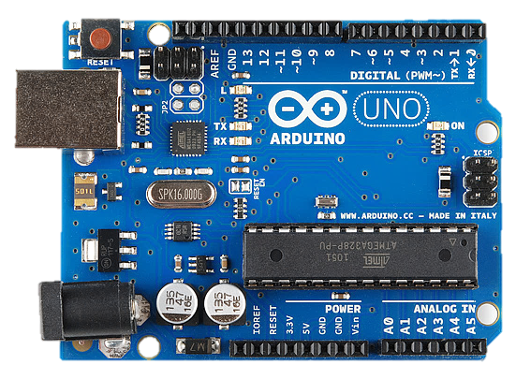
2
Arduino를 아시나요?
Arduino와의 첫 만남~
이탈리아에서~
아두이노는 작은 컴퓨터!
S U L L I V A N

Slide 6
2
Arduino를 아시나요?
Arduino를 소개해보자!
USB 포트
Reset 버튼
GND ( 접지 )
디지털 핀
디지털 핀 : 0과 1을 출력하는 핀
GND (접지) : 건전지의 (-)극
Reset 버튼 : 프로그램 처음으로~
USB 포트 : 프로그램을 업로드 할 때
외부 전원 포트 : 외부 전력을 공급해주는 곳
5V (전원) : 건전지의 (+)극
아날로그 핀 : 아날로그 신호를 입력 받는 핀
외부 전원 포트
5V ( 전원 )
아날로그 핀
S U L L I V A N

Slide 7
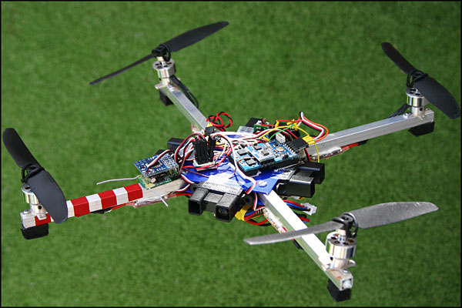
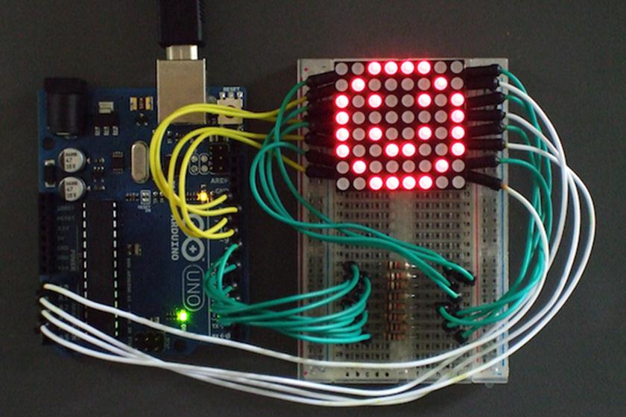
2
Arduino를 아시나요?
Arduino와의 첫 만남~
S U L L I V A N

Slide 8
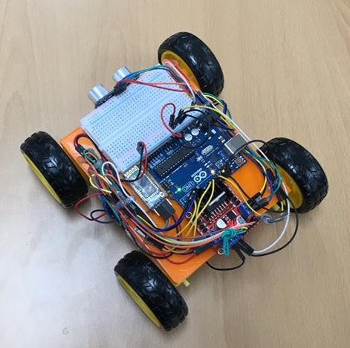
2
Arduino를 아시나요?
Arduino와의 첫 만남~
S U L L I V A N

Slide 9
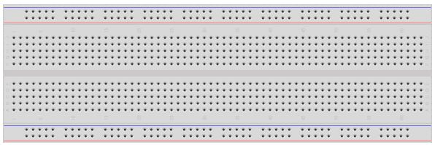
3
Arduino의 친구들
브레드 보드(빵판)
앞으로는 브레드 보드에 회로를 구성할 거예요
S U L L I V A N

Slide 10
3
Arduino의 친구들
브레드 보드(빵판)
검은색 = GND, 빨간색 = 5V, 녹색 = 서로 통해요~
S U L L I V A N

Slide 11
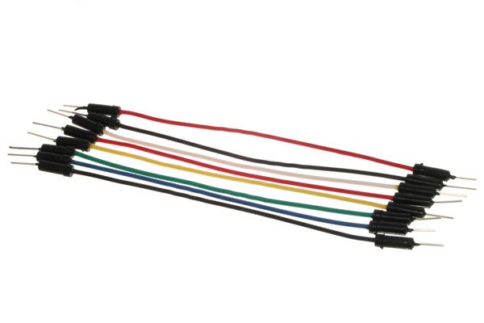
3
Arduino의 친구들
너와 나의 연결고리, 점퍼 선
센서와 보드, 브레드 보드를 연결해줄 점퍼~ 선!
S U L L I V A N

Slide 12
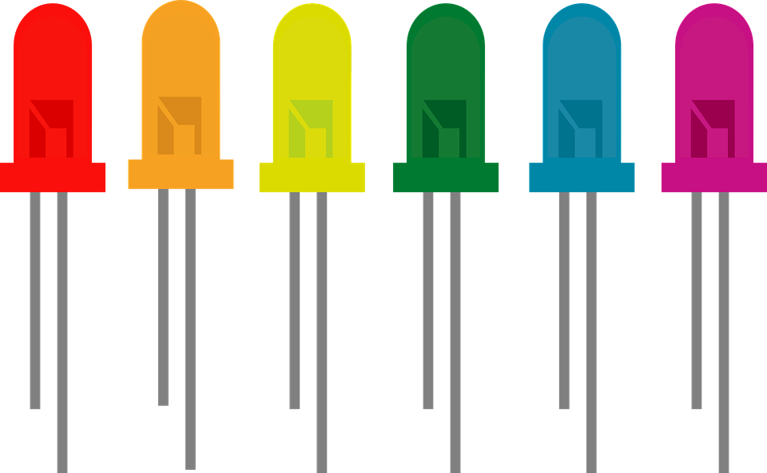
3
Arduino의 친구들
반짝 반짝 작은 LED
다리가 긴 쪽이 +, 다리가 짧은 쪽이 - 와 친해요
S U L L I V A N

Slide 13
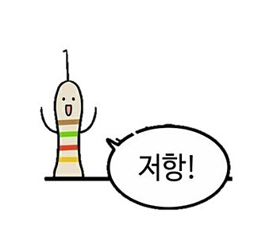
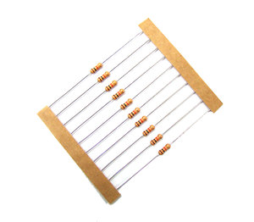
3
Arduino의 친구들
아이 저항~ ^^
전류량을 조절하는 저항! 아이 저항!
S U L L I V A N

Slide 14
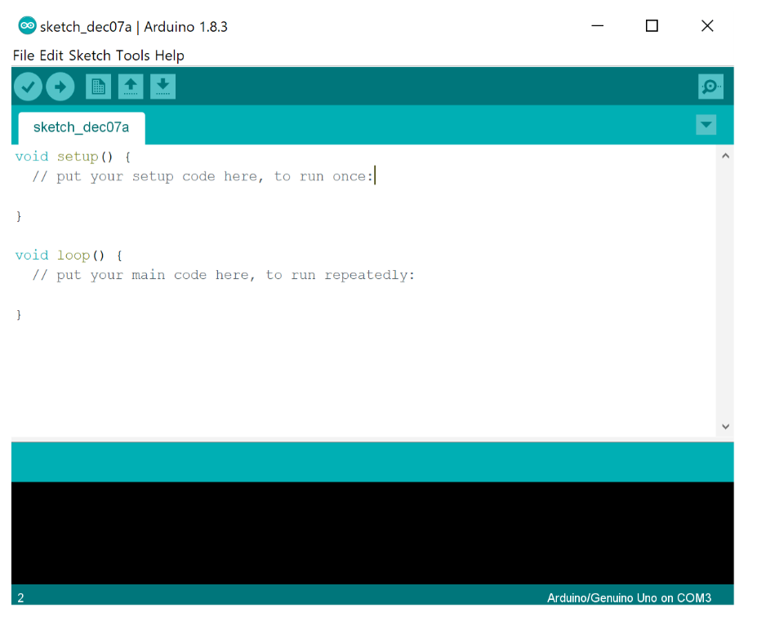
3
Arduino의 친구들
프로그램을 업로드 시켜주는 친구
내가 코딩한 프로그램을 아두이노에 업로드 해주는 소프트웨어
IDE : 통합 개발 환경
S U L L I V A N

Slide 15
4
Arduino와 놀아보자!
Arduino가 듣는 법 ?
?
void setup( )
{
}
void loop( )
{
}
S U L L I V A N

Slide 16
4
Arduino와 놀아보자!
Arduino가 듣는 법 .
.
void setup( )
{
// 초기화 내용
}
void loop( )
{
// 반복할 내용
}
S U L L I V A N

Slide 17
4
Arduino와 놀아보자!
Arduino가 듣는 법 !
!
void setup( )
{
// 초기화 내용
}
void loop( )
{
// 반복할 내용
}
한번만!
여러 번!
S U L L I V A N

Slide 18
4
Arduino와 놀아보자!
Arduino 너! 이거 좀 해줘!
pinMode( 핀 번호, OUTPUT/INPUT );
: 핀 번호를 출력(OUTPUT), 입력(INPUT)으로 설정합니다.
digitalWrite( 핀 번호, HIGH/LOW );
: 핀 번호에 전압을 5v(HIGH), 0v(LOW)으로 설정합니다.
delay( ms );
: 아두이노가 ms 만큼 기다린다. (1s = 1000ms)
S U L L I V A N

Slide 19
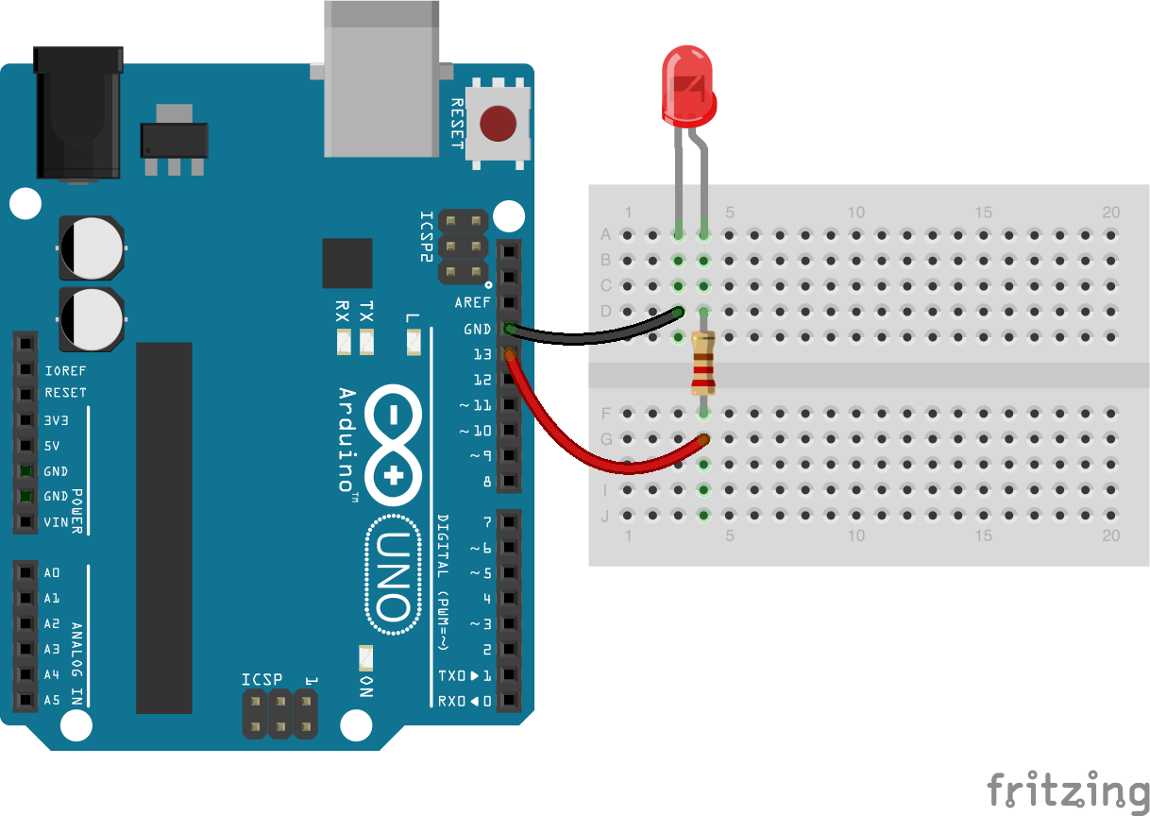
4
Arduino와 놀아보자!
Arduino에게 말을 걸어보자!
오늘의 Mission :
LED 를 깜박거려 보자!
준비물 :
저항 220 옴
LED 1개
브레드 보드 1개
아두이노 1개
S U L L I V A N

Slide 20
4
Arduino와 놀아보자!
Arduino 너! 이거 좀 해줘!
pinMode( 핀 번호, OUTPUT/INPUT );
: 핀 번호를 출력(OUTPUT), 입력(INPUT)으로 설정합니다.
digitalWrite( 핀 번호, HIGH/LOW );
: 핀 번호에 전압을 5v(HIGH), 0v(LOW)으로 설정합니다.
delay( ms );
: 아두이노가 ms 만큼 기다린다. (1s = 1000ms)
S U L L I V A N

Slide 21
4
Arduino와 놀아보자!
Arduino가 듣는 법 .
void setup( )
{
pinMode( 1번 , OUTPUT/INPUT );
pinMode( 2번, OUTPUT/INPUT );
}
void loop( )
{
digitalWrite(1번, HIGH/LOW );
delay( 1초 );
digitalWrite(2번, HIGH/LOW );
delay( 1초);
}
S U L L I V A N

Slide 22

4
Arduino와 놀아보자!
모터를 돌려보자!
S U L L I V A N

Slide 23
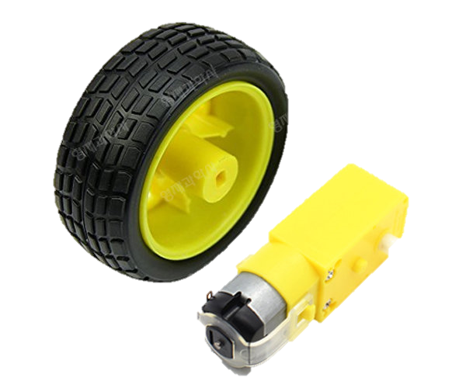
4
Arduino와 놀아보자!
모터를 돌려보자!
오늘의 Mission :
바퀴를 굴려보자!
준비물 :
모터 1개
바퀴 1개
아두이노 1개
S U L L I V A N

Slide 24
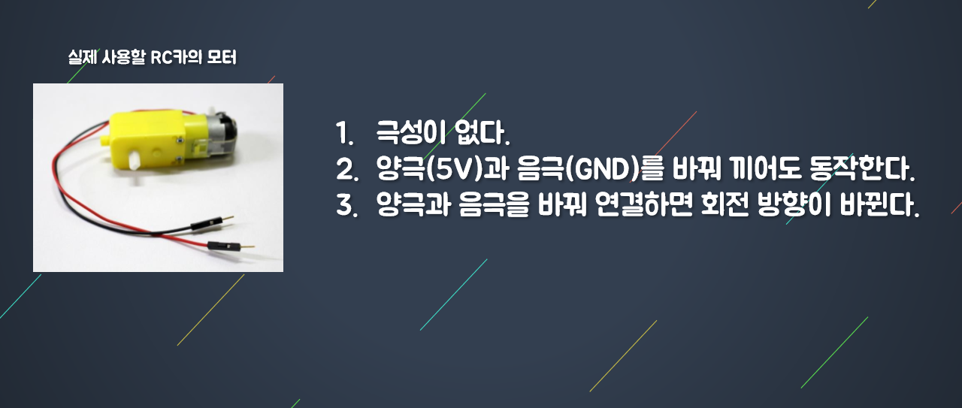
4
Arduino와 놀아보자!
모터를 돌려보자!
S U L L I V A N

Slide 25
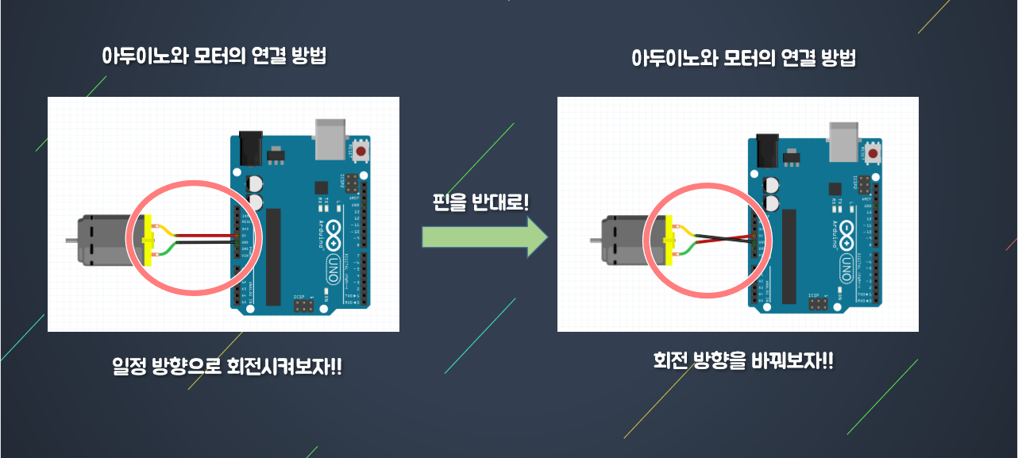
4
Arduino와 놀아보자!
모터를 돌려보자!
오늘의 Mission :
바퀴를 굴려보자!
준비물 :
모터 1개
바퀴 1개
아두이노 1개
S U L L I V A N

Slide 26
4
Arduino와 놀아보자!
바퀴를 굴려볼까?
void setup( )
{
pinMode( 1번 , OUTPUT/INPUT );
pinMode( 2번, OUTPUT/INPUT );
}
void loop( )
{
digitalWrite(1번, HIGH/LOW );
digitalWrite(2번, HIGH/LOW );
}
S U L L I V A N

Slide 27
Question
Answer
S U L L I V A N

